Slide 1


Mercosul
BALANÇO E PRIORIDADES PARA O FUTURO
Fabrizio Panzini
Gerente de Políticas de Integração Internacional

Slide 2
1. Fatos estilizados

Slide 3
MERCOSUL: EMPREGOS E MASSA SALARIAL AO BRASIL
Salários gerados a partir de cada R$ 1 bilhão exportado em 2020 - destinos selecionados (R$ milhões)
Emprego gerado a partir de cada R$ 1 bilhão exportado em 2020 - destinos selecionados (nº de vagas)

Slide 4
MERCOSUL: TRIBUTOS E IMPACTO NA PRODUÇÃO DO BRASIL
Impostos gerados a partir de cada R$ 1 bilhão exportado em 2020 - destinos selecionados (R$ milhões)
Produção gerada a partir de cada R$ 1 bilhão exportado em 2020 - destinos selecionados (R$ bilhões)

Slide 5
DIVERSIDADE E AGREGAÇÃO DE VALOR
Nº de Produtos por % de valor exportado
Destino | 50% da pauta | 75% da pauta | 90% da pauta
Mercosul | 48 | 261 | 757
EUA | 17 | 88 | 305
UE | 12 | 53 | 199
China | 2 | 3 | 13
Mundo | 11 | 76 | 360
Nº de Produtos por faixa de valor importado
Destino | 50% da pauta | 75% da pauta | 90% da pauta
Mercosul | 16 | 62 | 219
EUA | 67 | 332 | 958
China | 178 | 609 | 1.422
UE | 199 | 706 | 1.605
Mundo | 211 | 829 | 1.968
Fonte: FUNCEX Data.

Slide 6
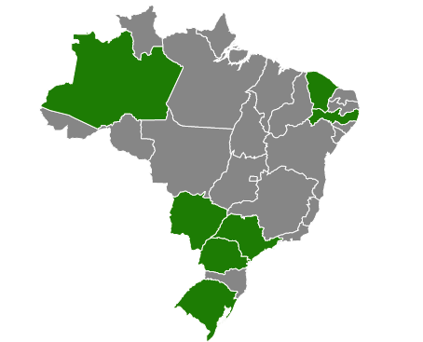
IMPORTÂNCIA PARA OS ESTADOS: 1º ou 2º DESTINO DAS EXPORTAÇÕES PARA 7 ESTADOS
Amazonas
US$ 2,2 bi (14%)
Ceará
US$ 1,2 bi (4%)
Pernambuco
US$ 3,5 bi (12%)
Mato Grosso do Sul
US$ 4,1 bi (4%)
São Paulo
US$ 83,22 bi (8%)
Rio Grande do Sul
US$ 23,8 bi (6%)
Paraná
US$22,3 bi (7%)
Fonte: FUNCEX Data.

Slide 7

VENDAS DO URUGUAI PARA O MERCOSUL CRESCERAM ABAIXO DAS VENDAS TOTAIS
Fonte: TradeMap

Slide 8

INVESTIMENTO DIRETO: EM QUEDA E POUCO INVESTIMENTO INTRA MERCOSUL
O Mercosul vem perdendo novos investimentos estrangeiros diretos do mundo
Fonte: Unctad e FDI Markets.

Slide 9
2. Avanços no Mercosul

Slide 10




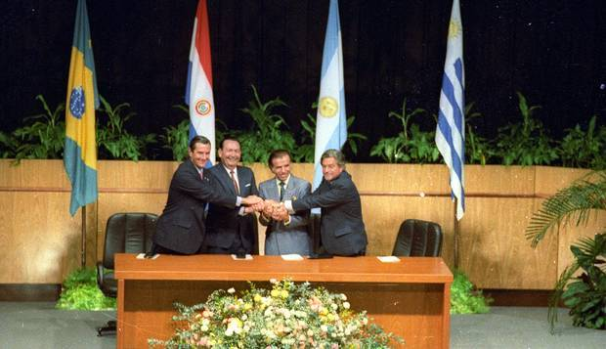
Fases do Mercosul
1
3
Crescimento do comércio intra-bloco
Mercosul político
1991
2021
26 de março
Tratado de Assunção
2
4
Crises e aumento de barreiras não tarifárias
Mercosul com mais agenda econômica
30 anos do Mercosul
30 anos do Mercosul

Slide 11
Avanços recentes do Mercosul
Conclusão do acordo Mercosul-UE
Acordo em Facilitação de Comércio
Revisão do mecanismo de desabastecimento
Acordo para eliminação de roaming
Investimentos (PCFI)
Compras públicas
2016
2020
2017
2019
Retomada da agenda de negociações comerciais
Revisão de regras de origem
Retomada neg. automotivo e açúcar
Acordo em E-commerce

Slide 12
3. Prioridades para o Mercosul

Slide 13

AGENDA DA INDÚSTRIA PARA O MERCOSUL
Crescimento e estabilidade
Acordos comerciais no centro da agenda
Aumentar a participação privada
Reforçar a integração interna
Competitividade/tributação

Slide 14
1. CRESCIMENTO E ESTABILIDADE
Criar metas comuns para estimular a retomada do crescimento econômico no Mercosul

Slide 15












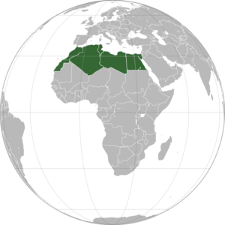
2. CELEBRAR ACORDOS EXTRA COM QUEM FAZ SENTIDO
E a Flexibilidade?
Intensificar a agenda de acordos:
Parceiros estratégicos
Consultas públicas sobre bens e regras
Já existe no Mercosul flexibilidade para acomodar os interesses nas negociações comerciais
Concluir acordos importantes em negociação
O acordo Mercosul-UE foi um exemplo de esforço conjunto do bloco que trará bons resultados.
60% do PIB mundial

Slide 16


3. INTENSIFICAR A TRANSPARÊNCIA E PARTICIPAÇÃO DO SETOR PRIVADO
Incremento do déficit comercial da indústria em acordos abrangentes com a Ásia (US$ milhões)
 | Brasil-Coreia | Brasil-Indonésia | Brasil-Vietnã
Bilateral | -6.936 | - 2.681 | -3.201
Indústria | -8.721 | -2.679 | -3.380
Adotar boas práticas de transparência para publicação de informações.
Realizar consultas públicas e análise de impacto regulatório.
Principais setores afetados:
Têxteis | Produtos de metal
Vestuário | Computadores, eletrônicos
Produtos de couro | Equipamento elétrico
Produtos de borracha e plástico | Máquinas e equipamentos
Produtos farmacêuticos | Automóveis

Slide 17
3. INTENSIFICAR A TRANSPARÊNCIA E PARTICIPAÇÃO DO SETOR PRIVADO
Abertura unilateral: impacto da redução das tarifas de importação no Brasil
 | -10%
 | Indústria | Agro
PIB (%) | -0,13 | 0,03
Saldo Comercial | -2.159,0 | 103,6
Exportações | 1.641,5 | 132,1
Importações | 3.800,5 | 28,5
Produção | -1.886,2 | 232,8
Adotar boas práticas de transparência para publicação de informações.
Realizar consultas públicas e análise de impacto regulatório.
Queda no PIB, no saldo comercial e na produção da indústria
Principais setores afetados:
Máquinas e equipamentos | Produtos de metal
Computadores, eletrônicos | Veículos
Vestuário | Produtos de borracha e plástico
Equipamento elétrico | Químicos
Têxteis | Produtos farmacêuticos

Slide 18
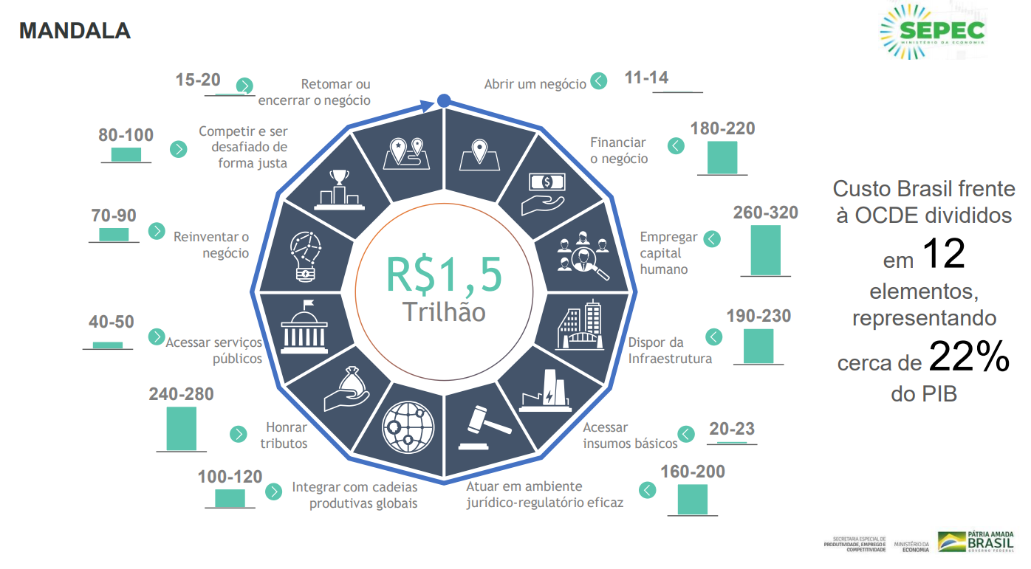
AS TARIFAS E O CUSTO BRASIL
Adotar boas práticas de transparência para publicação de informações.
Realizar consultas públicas e análise de impacto regulatório.
6%

Slide 19
AS TARIFAS E O CUSTO BRASIL
Impacto sobre PIB e produtividade, em 2050, de reformas para convergir com níveis de PIB e produtividade de Alemanha, EUA e Japão
Adotar boas práticas de transparência para publicação de informações.
Realizar consultas públicas e análise de impacto regulatório.

Slide 20
4. REFORÇAR A INTEGRAÇÃO INTERNA
Reforçar o livre comércio:
Eliminar barreiras tarifárias (açúcar e automotivo) e não tarifárias
Estimular a aproximação e convergência regulatória
Internalizar normas e acordos pendentes:
Compras públicas
Facilitação de comércio
Roaming
Dar mais leveza e efetividade ao Mercosul:
Potencializar a participação do setor privado
Revisar os grupos e comitês do bloco

Slide 21
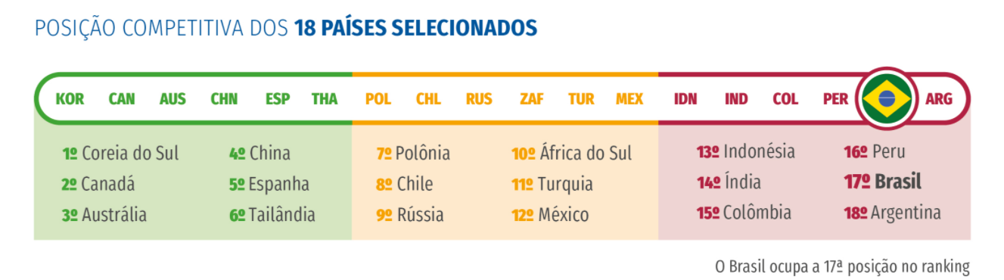
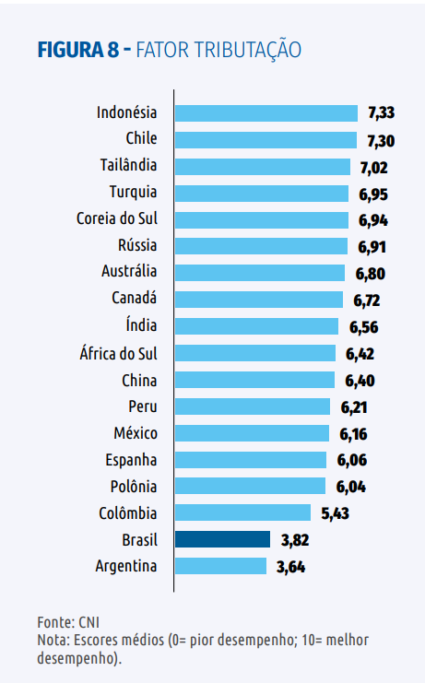
5. COMPETITIVIDADE E POLÍTICAS INTERNAS
Melhorar políticas:
Preços de transferência
Acordos tributários
Multinacionais
Tributação sobre serviços
Equalizar a tributação:
Reforma tributária

Slide 22
DISTORÇÕES DO ATUAL SISTEMA TRIBUTÁRIO AFETAM MAIS A INDÚSTRIA
Indústria é super tributada e paga o preço do atual sistema tributário do país.
Atualmente, são mais de 20 pontos percentuais de carga.
Carga Tributária por Setor
2017
em proporção do PIB (%)
Carga Tributária por Setor com reforma tributária (PEC 45/2019)
em proporção do PIB (%)
Elaboração da CNI com base em dados da RFB/ME, CONFAZ e IBGE
Nota: *Serviços Industriais de Utilidade Pública (SIUP)

